Slide 1
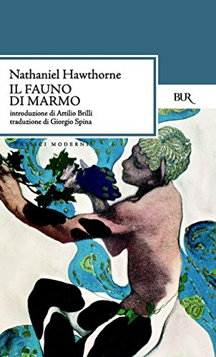
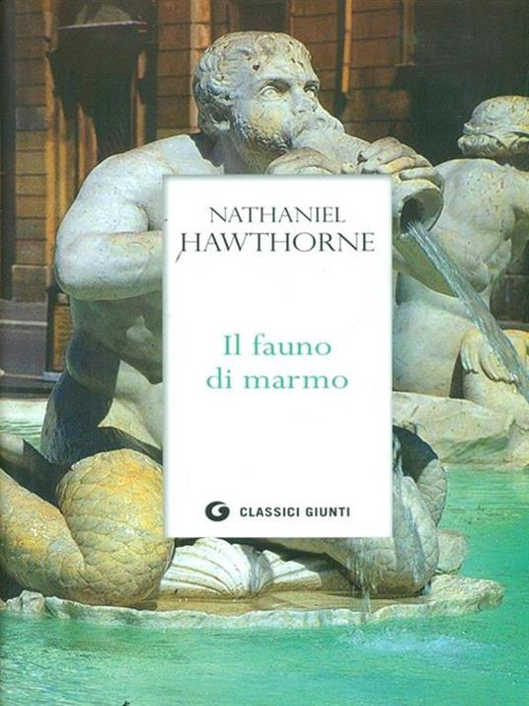
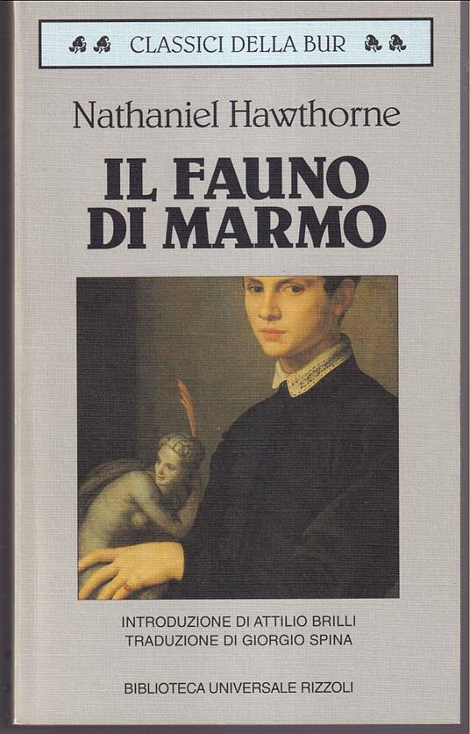
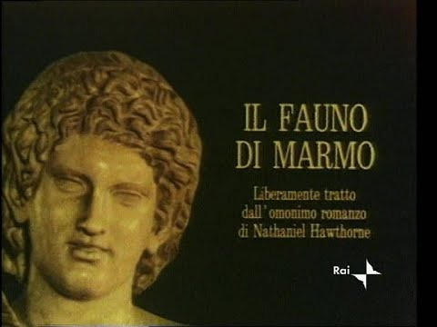
TRANSFORMATIONS:
THE ITALIAN TRANSLATIONS OF
THE MARBLE FAUN

Slide 2
A LATE ARRIVAL
Even if The Marble Faun is set in Italy (especially in Rome), and was widely used by American and British travelers to Italy as a guide-book, it was translated into Italian only in 1940. But Vincenzo Golzio’s version was not exactly a “translation” – it was actually a “reduction” (this first Italian edition’s length is half that of the original…).
The history of the Italian translations of The Marble Faun sheds a light on the processes of intercultural communication on the literary level between Italy and the USA after World War II, and also after the so-called “decade of the translations” of American literature in Italy (the 1930s, of course heavily influenced by the cultural politics of the Fascist regime), which started to introduce the Italian audience to American literature, and above all Elio Vittorini’s famous anthology Americana, completed in 1941 but officially released only in 1942.
If the translations of the 1930s were mostly intended as a way to show to the Italian readers the decadence and conflictuality of American society, those produced after the war were the sign of the Italian interest of a culture perceived as new and vital, and above all characterized by a strong self-critical attitude.

Slide 3
A BACK-AND-FORTH MOVEMENT
What makes the case of Il fauno di marmo particularly interesting is the complex play or refractions the Italian translations set up in de-codifying and re-codifying a text which is features a systematic transcodification into literary American English of the iconic heritage of Italian culture through the repeated use of ekphrais (the linguistic description of works of visual art), made not only by the narrator but also and prominently by the characters themselves.
If the ekphrasis is for Hawthorne a way to intersemiotically translate the meanings of Italian culture for an American readership, the Italian translations try to do quite the reverse – to translate back into Italian the images of Italian culture (but seen from an American perspective…).
If we compare Golzio’s translation to that made by Giorgio Spina in 1961 (or the one by Marcella Bonsanti, published in 1959), we will find out that Golzio privileges a domesticating strategy of translation (this also means that he almost totally erases the “mirroring” dimension of a text that also deals with America while describing Italy), while Spina and Bonsanti tend to preserve at least some of the historical and cultural “distance” of the original text.

Slide 4
COMPARING TRANSLATIONS
The Marble Faun | Traduzione Golzio | Traduzione Bonsanti | Traduzione Spina
poetic or fairy precinct, where actualities would not be so terribly insisted upon as they are, and must needs be, in America. |  | poetico e magico recinto, ove le cose reali non verrebbero accentuate così fortemente come sono, ed è giocoforza che siano, in America. | cinta poetica o magica dove la realtà quotidiana non appariva con la cruda durezza che ha, e che le occorre di avere, in America.

Slide 5
It is a vague sense of ponderous remembrances; a perception of such weight and density in a bygone life, of which this spot was the centre, that the present moment is pressed down or crowded out, and our individual affairs and interests are but half as real here as elsewhere. Viewed through this medium, our narrative – into which are woven some airy and unsubstantial threads, intermixed with others, twisted out of the commonest stuff of human existence – may seem not widely different from the texture of all our lives. Side by side with the massiveness of the Roman Past, all matters that we handle or dream of nowadays look evanescent and visionary alike. | È un vago senso di opprimenti ricordi, una percezione così forte e intensa della vita trascorsa, della quale questo luogo fu il centro, che il momento presente è ricacciato nel fondo o addirittura espulso dalla nostra coscienza e le nostre faccende e i nostri interessi individuali perdono la metà della loro realtà. […] Davanti all’imponenza del passato romano tutte le cose di cui oggi ci occupiamo o fantastichiamo sembrano egualmente evanescenti e illusorie. | È un vago senso di ponderosi ricordi; la percezione, così densa e pesante, di una vita passata di cui questa località fu il centro, che il momento presente vien calpestato o scacciato, e le nostre faccende o interessi personali perdono gran parte della realtà che posseggono altrove. Considerata in un ambiente siffatto, la nostra narrazione, in cui s’intrecciano dei fili eterei e immateriali, frammisti ad altri, ricavati invece dalla stoffa più comune dell’esistenza umana, potrà sembrare non troppo dissimile dal tessuto delle nostre vite. Accanto alla solidità del Passato di Roma, tutte le cose che maneggiamo o sognamo [sic] oggigiorno, ci appaiono evanescenti e chimeriche. | È un vago senso di ponderosi ricordi, la percezione così pesante e intensa d’una vita trascorsa, di cui questo luogo fu il centro, che il momento presente ne viene scacciato o compresso e le nostre faccende e interessi personali non son qui che la parvenza d’una realtà che altrove gli appartiene. Considerata sotto questo aspetto, la nostra narrazione – in cui s’intrecciano fili eterei e immateriali, frammisti ad altri, sfilati dalla stoffa più comune dell’umana esistenza – può sembrare non molto differente dal tessuto delle nostre vite. Paragonato all’imponenza del Passato di Roma, tutto ciò che maneggiamo o sognamo [sic] oggigiorno diventa evanescente e chimerico.

Slide 6
The moon, indeed, flung Miriam's shadow at the bottom of the basin, as well as two more shadows of persons who had followed her, on either side. “Three shadows!” exclaimed Miriam – “three separate shadows, all so black and heavy that they sink in the water! There they lie on the bottom, as if all three were drowned together. This shadow on my right is Donatello; I know him by his curls, and the turn of his head. My left-hand companion puzzles me; a shapeless mass, as indistinct as the premonition of calamity! Which of you can it be? Ah!” | Miriam si avvicinò alla fontana per vedervi la sua immagine riflessa, ma non vi scorse questa sola; accanto alla sua altre due incertamente si profilavano; l’una quella di Donatello, ben riconoscibile dalla sua chioma ricciuta, l’altra più indistinta e non identificabile. | La luna, invero, mandò fino in fondo al bacino l’ombra di Miriam, come pure quelle di due altre persone che l’avevano seguita e le stavano al fianco. – Tre ombre! – ella esclamò. ­– Tre ombre distinte, tutte così nere e pesanti che calano nell’acqua! Eccole costaggiù, quasi fossero annegate tutte e tre insieme. Quella alla mia destra è Donatello: lo riconosco ai riccioli e alla forma del capo. Il mio compagno a sinistra m’imbarazza… È una massa informe, indistinta come un presagio funesto! Chi di voi può esser mai? Ah! | La luna, invero, proiettò fino in fondo alla vasca l’ombra di Miriam come pure quella di due altre persone che l’avevano seguita e le stavano ai fianchi. – Tre ombre! – esclamò. ­– Tre ombre distinte, tutte così nere e grevi che affondano nell’acqua! Eccole distese sul fondo, come se tutt’e tre fossero affogate insieme. Quella alla mia destra è di Donatello: lo riconosco dai ricci e dal profilo della testa. Il compagno sulla sinistra mi rende perplessa: una massa informe, indistinta come il presagio d’una sciagura! Chi di voi può essere? Ah!

